Slide 1
Програмна реалізація сервісних бібліотек AutoCAD. Гвинт невипадаючий з напівпотайною головкою ДСТУ 10340-80
Виконав ст. гр. КНТ-221 Кірієнко А.С.
Керівник – к.т.н., доц. Пархоменко А.В.

Slide 2
Актуальність роботи
У сучасному світі інженерно-технічної творчості та розробки продукції актуальність використання комп'ютерних програм із сервісними бібліотеками для автоматизації процесів проектування та моделювання важко переоцінити. Зокрема, у контексті проектування невипадаючих гвинтів з напівпотайною головкою, вирішення відповідних завдань вимагає високої точності, ефективності та використання стандартів якості. Державний стандарт України 10340-80 встановлює вимоги до таких з'єднань та фіксуючих елементів, в тому числі невипадаючих гвинтів, що надає додаткову вагу та значимість розробці програмної реалізації для автоматизації цього процесу. Програмна реалізація сервісних бібліотек AucoCAD для моделювання невипадаючих гвинтів з напівпотайною головкою з використанням ДСТУ 10340- 80 є актуальним завданням, що вирішує важливі завдання автоматизації та оптимізації процесів проектування в інженерно-технічній сфері.
1

Slide 3
Інструменти проєктування та розробки
Інтегроване середовище розробки Visual Studio Code
Мова програмування AutoLISP
Програмне забезпечення AutoDesk
2

Slide 4
Алгоритм програми
Початкові налаштування програмного серодовища
Запит програми у користувача вхідних даних та перевірка їх на коректність
Створення шарів для побудови кресленика
Розрахунок опорних точок відносно даних яких ввів користувач та табличних
Побудова кресленика гвинта
3

Slide 5




Командний рядок
Рисунок 1 – Команди які запитує програма у користувача
4

Slide 6
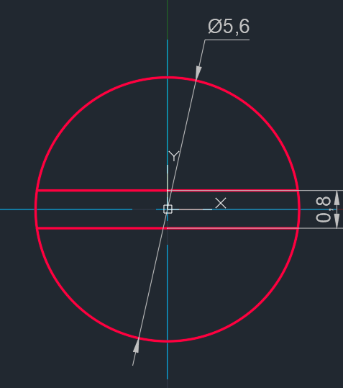
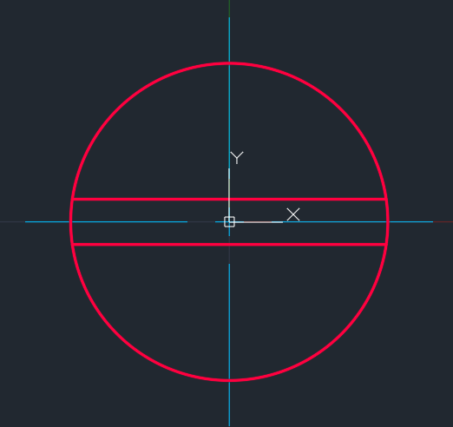
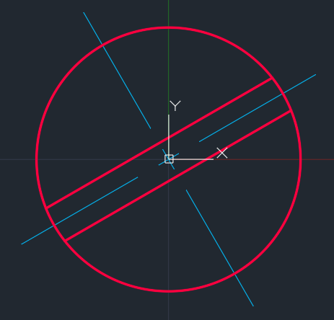
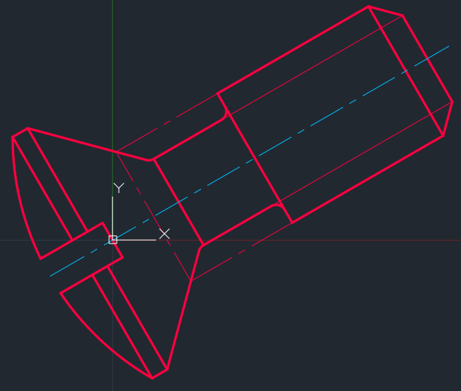
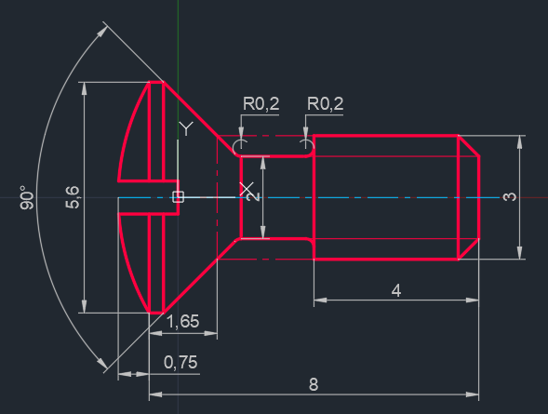
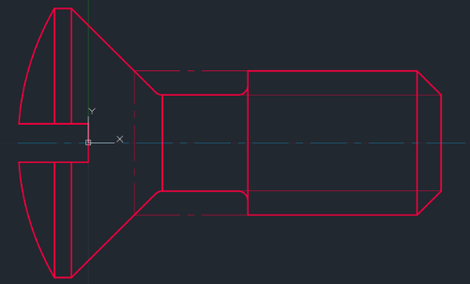
Результати креслення всіх варіантів
Рисунок 2 – Результати креслення всіх варіантів кресленика
5

Slide 7
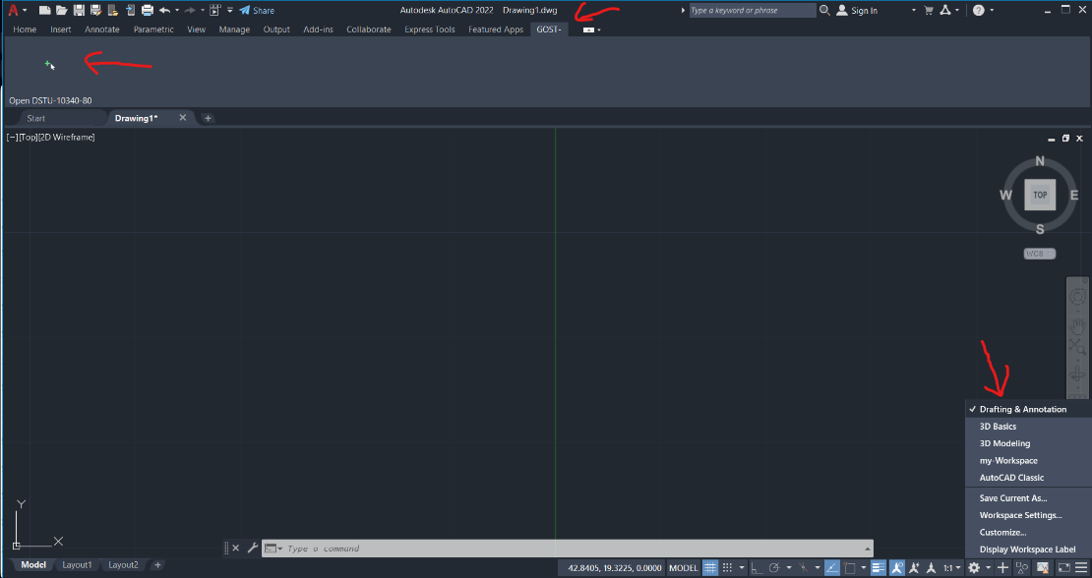
Кнопка для виклику програми
Рисунок 3 – Кнопка для виклику програми
6

Slide 8
Висновки
У цій роботі було реалізовано сервісні бібліотеки для AutoCAD, що автоматизують проектування гвинтів невипадаючих з напівпотайною головкою відповідно до ДСТУ 10340-80. Досягнуті результати включають створення компонентів, що відповідають стандартам, автоматизацію процесу креслення та успішне тестування на практичних прикладах. Це дозволяє зменшити час проектування та забезпечити високу точність технічної документації.
7

